Slide 1











Toán
LUYỆN TẬP
(Trang 21)

Slide 2





Hôm nay bố dắt con đi mua đồ dùng học tập nhé!
Dạ, mình đi thôi bố ơi!

Slide 3




Các bạn hãy giúp bé Mây tìm chìa khóa cho bố nha!
Con thấy chìa khóa xe của bố ở đâu không?

Slide 4




Có mấy cách để giải bài toán quan hệ tỉ lệ?
A, chỉa khóa đây rồi!
Có 2 cách: rút về đơn vị và tìm tỉ số.

Slide 5
Các bạn hãy giúp bé Mây tìm ví cho cho bố nha!
Bố lại không tìm thấy ví rồi!

Slide 6




Vào ngày trực nhật, 2 lớp dọn vệ sinh sân trường mất 54 phút. Hỏi, nếu có 6 lớp cùng trực nhật thì sẽ vệ sinh sạch sẽ sân trường trong bao lâu? (Mức làm việc của mỗi lớp là như nhau.)
A, ví đây rồi!
Bài giải:
6 lớp gấp 2 lớp số lần là:
6 : 2 = 3 (lần)
Nếu có 6 lớp thì sẽ dọn sạch sân trường trong:
54 : 3 = 18 (phút)
Đáp số: 18 phút

Slide 7


Đi thôi!

Slide 8


Đến rồi!

Slide 9






Mua 25 quyển vở, giá 3000 đồng một quyển thì vừa hết số tiền đang có. Cũng với số tiền đó, nếu mua vở với giá 1500 đồng một quyển thì người đó mua được bao nhiêu quyển vở?
Tóm tắt
25 quyển vở : 3000 đồng (1 quyển)
? quyển vở : 1500 đồng (1 quyển)
Bài giải
Số tiền người đó có là:
3000 × 25 = 75 000 (đồng)
Số quyển vở mua được với giá 1500 đồng
1 quyển là:
75 000 : 1500 = 50 (quyển vở)
Đáp số: 50 quyển vở
Bài giải
3000 đồng gấp 1500 đồng số lần là:
3000 : 1500 = 2 (lần)
Số quyển vở mua được với giá 1500 đồng
1 quyển là:
25 × 2 = 50 (quyển vở)
Đáp số: 50 quyển vở

Slide 10

Bài giải
Số tiền người đó có là:
3000 × 25 = 75 000 (đồng)
Số quyển vở mua được với giá 1500 đồng 1 quyển là:
75 000 : 1500 = 50 (quyển vở)
Đáp số: 50 quyển vở
Bài giải
3000 đồng gấp 1500 đồng số lần là:
3000 : 1500 = 2 (lần)
Số quyển vở mua được với giá 1500 đồng 1 quyển là:
25 × 2 = 50 (quyển vở)
Đáp số: 50 quyển vở

Slide 11

Có vở rồi, về thôi!

Slide 12



Gia đình mình hiện có 3 người, mẹ sắp sinh thêm em nữa là nhà mình có 4 người đó con!

Slide 13


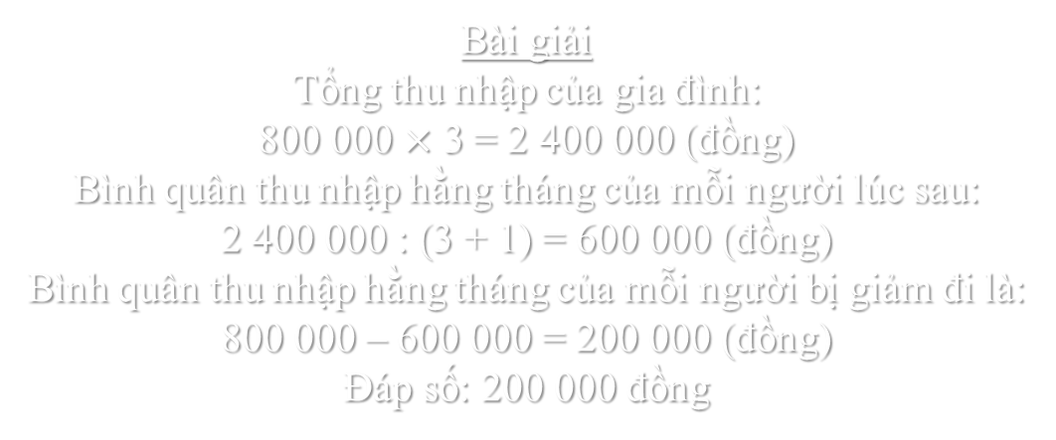
Một gia đình gồm 3 người (bố, mẹ và một con). Bình quân thu nhập hằng tháng là 800 000 đồng mỗi người. Nếu gia đình đó có
thêm một con nữa mà tổng thu nhập của gia đình không thay đổi thì bình quân thu nhập hằng tháng của mỗi người bị giảm đi bao nhiêu tiền?
Tóm tắt
3 người : 800 000 đồng (một người)
3 người + 1 người : ? đồng (một người)
Lấy tổng thu nhập của gia đình chia đều cho các thành viên trong gia đình, số tiền thu nhập của mỗi người khi chia xong chính là bình quân thu nhập của mỗi người trong gia đình.
Bài giải
Tổng thu nhập của gia đình:
800 000 $×$ 3 = 2 400 000 (đồng)
Bình quân thu nhập hằng tháng của mỗi người lúc sau:
2 400 000 : (3 + 1) = 600 000 (đồng)
Bình quân thu nhập hằng tháng của mỗi người bị giảm đi là:
800 000 – 600 000 = 200 000 (đồng)
Đáp số: 200 000 đồng
Tổng thu nhập

Slide 14





Tổng thu nhập của gia đình là không đổi.
2 400 000 đồng
Tổng thu nhập =
số người x BQTN
600 000 đồng
800 000 đồng
600 000 đồng
800 000 đồng
600 000 đồng
600 000 đồng
800 000 đồng

Slide 15



Muốn giải bài toán quan hệ tỉ lệ, ta thực hiện những cách nào?

Slide 16


Muốn giải bài toán quan hệ tỉ lệ, ta có thể thực hiện bằng 2 cách: rút về đơn vị và tìm tỉ số.

Slide 17


Thank you!

Slide 18

EduFive
Cảm ơn các bạn đã yêu thích ppt lớp 5 của team EduFive.
Để biết thêm nhiều tài nguyên hay các bạn hãy truy cập group fb: Giáo viên Tiểu học lớp 5-EduFive qua đường link:
https://www.facebook.com/groups/439653980716707

